Slide 1
ヒストグラム
情報

Slide 2
このようなデータを整理することで
150 | 151 | 151 | 156 | 154 | 148 | 146 | 152 | 154
143 | 143 | 152 | 152 | 151 | 145 | 154 | 148 | 151
153 | 147 | 154 | 147 | 152 | 149 | 149 | 149 | 152
145 | 148 | 144 | 152 | 153 | 151 | 154 | 147 | 151
153 | 148 | 152 | 146 | 151 | 149 | 153 | 150 | 148
175 | 168 | 177 | 169 | 168 | 169 | 160 | 168 | 173
181 | 174 | 164 | 164 | 176 | 166 | 166 | 163 | 178
172 | 172 | 168 | 161 | 167 | 165 | 165 | 171 | 173
172 | 168 | 170 | 173 | 173 | 174 | 174 | 168 | 170
181 | 175 | 172 | 165 | 176 | 168 | 168 | 166 | 165

Slide 3
みんなが作成したヒストグラムを見比べてみましょう。
1.クラスルームから、「DS 3」のドキュメントを
ダウンロードする。
2.作成したグラフをスプレッドシートからドキュメントに
張りつける。
3.ドキュメントを「生徒共有→07情報科→R７、、、
ヒストグラムの作成」に移動。

Slide 4
階級の分け方によってグラフがどのように見えるか確かめましょう
データは処理の仕方により、まったく違うように見えてしまう

Slide 5
それぞれのグラフから皆さんはどのようなことを読み取りますか。
このデータは若狭地域のイベントに参加した人の身長のデータでした。
先ほどのドキュメントに書き込みましょう。

Slide 6
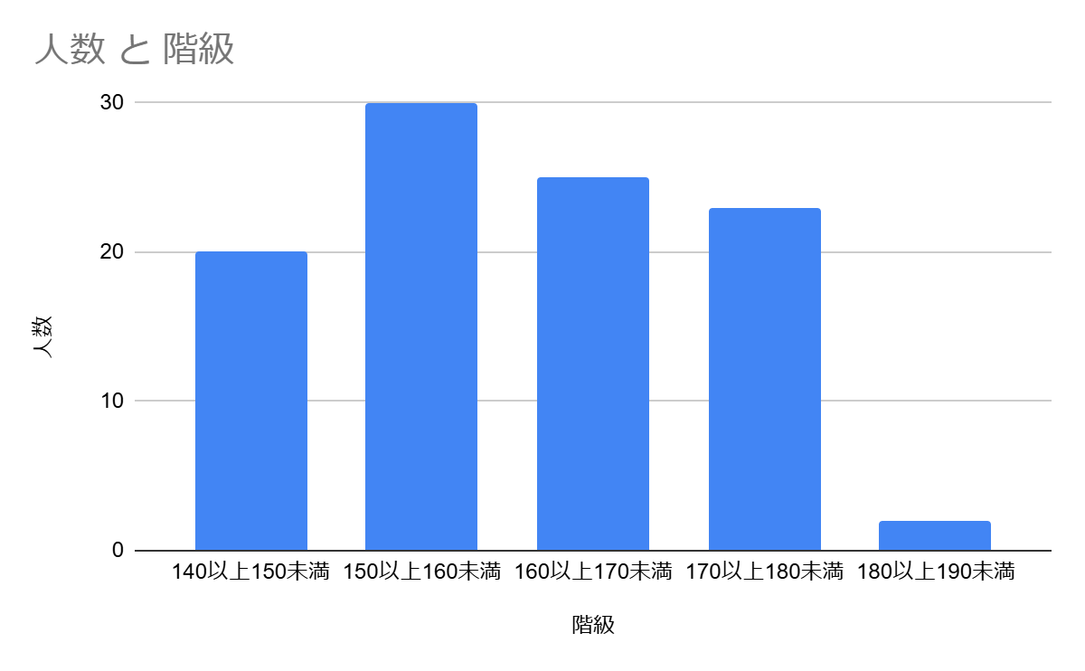
10ｃｍで区切った場合

Slide 7
10cmで区切った場合、グラフからどのようなことが読み取れますか。
・ 140cm～180㎝まで大差なく参加している。
男女・年齢問わず参加している？
・ 150cm～160cmが最も多く参加している。
女性の参加率の方が高い？
中学生の参加率が高い？

Slide 8
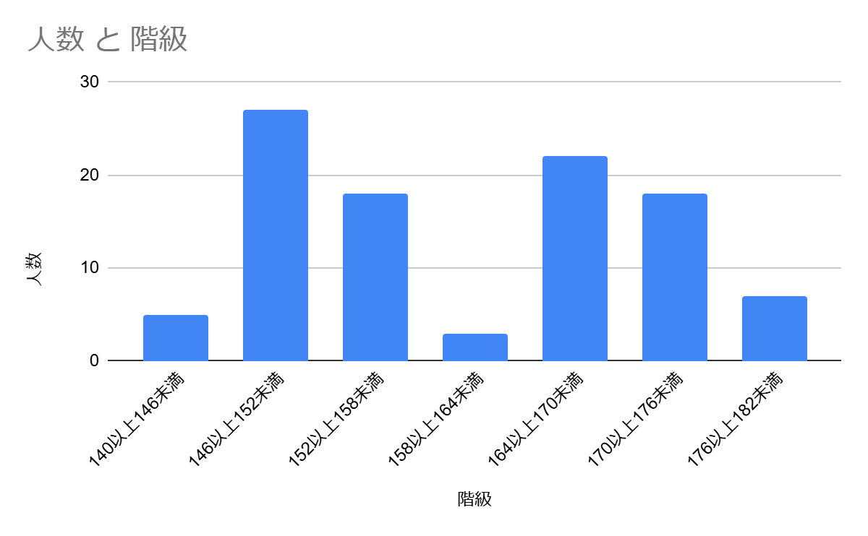
６cmで区切った場合

Slide 9
6cmで区切った場合、グラフからどのようなことが読み取れますか。
・ 146cm～152cmと164cm～170cmで二極化
している。
カップルでの参加が多い？
男女どちらも参加している？
・ 158cm～164cmが非常に少ない。
なぜ？

Slide 10


同じデータでも処理の仕方で、大きく見え方が異なる。
階級の幅をどう取るのが適切なのだろうか。

Slide 11
データ処理の方法が、適切かどうか検討する必要がある！！
探究でデータを扱うときも注意が必要！！

Slide 12
ちなみに、どんな階級に割るべきかの指標となる考え方があります。
「データが$n$個あったら、$\sqrt{n}個に$分けよ。」
この場合、今回は何cm刻みにするべきだったのだろうかか。隣の人と相談して考えてみて。

Slide 13
データ100個なので、10個の階級に分ける。
今回の場合
最大値 181cm
集めたデータの
なので
最小値 143cm
3.8cmで区切る！
(あくまで目安です。)

Slide 14
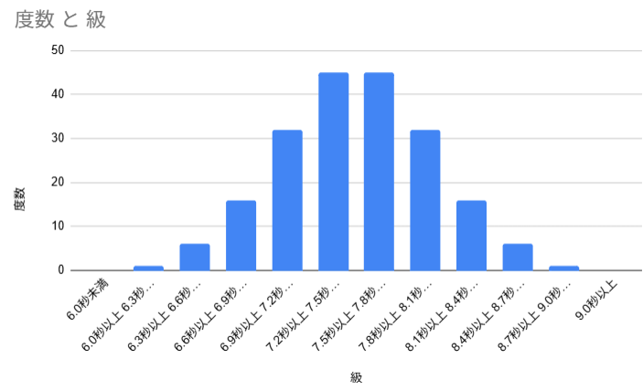
ヒストグラムは「ふつう」均一または単峰性になる。
50ｍ走の記録でも、
前後に少しづつずれて
図のようなグラフになるなず、、

Slide 15
このような分布を正規分布と呼ぶ。

Slide 16
二峰性になるのはどんな時？
２つのデータが混ざっている。
データの取り方がよくない？

Slide 17
単峰性にならない場合、何か別の要因がある！！
データの収集の仕方にも気を付ける必要がある。

Slide 18
二峰性の場合は、平均・中央値・標準偏差を知らべても意味がない、、
データ収集の方法に
問題があるのでは？

Slide 19
次回の目標
実験のデータを処理し、正規分布になるか確かめる。
また、実験データがどのくらいあると正規分布になる
か確かめる。

Slide 20
５円玉は裏と表どっちがでやすいの？
今回皆さんに調べてもらうのは、

Slide 21
今回のMission
Ⅰ 実験を行いデータを取る。
Ⅱ データを処理し、ヒストグラムを作成する。
Ⅲ ヒストグラムが、単峰性になることを確認する。

Slide 22
実験方法
データ収集と分析をするためのスプレッドシートを
作成する。
2. ５円硬貨１０枚をよく振り交ぜて投げる。表の数を
記録する。
3. 結果をまとめ、レポートを作成する。

Slide 23
実験のポイント
・ 根拠を元に予想した上で、実験を行う。
・ 誤差を考慮して、表と裏のどちらが出やすいかを
調べるために適した実験回数は？
・ ヒストグラムは、正規分布になっている？

Slide 24
スプレッドシート作成のポイント
・ COUNTIF関数を利用する。
・ グラフの軸の設定を正しく行う。
・ 分からないときは、調べる。

Slide 25
実験レポートの作成
データを入力したスプレッドシートを、班員の
名前を付けて提出する。
生徒共有→07＿情報科→R7→2-2DS→コイントスは平等？

Slide 26
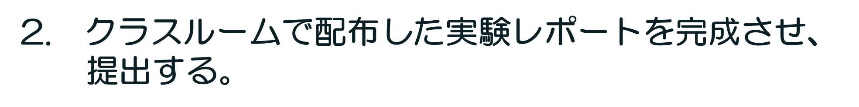
具体的な数値を用いて、表と裏どちらが出やすいのか
議論すること。
（平均値・最頻値・中央値・標準偏差）
結論を出すに至って、実験回数が妥当がどうかも
グループで議論してください。
結果をグループごとに発表してもらいます！

Slide 27
3. すべてのグループの結果を一つのヒストグラムで示し、
改めて仮説を検証する。
① 各グループで作成したスプレッドシートに、
新たなシートを作成する。
② すべてのグループのデータを張り付ける。
③ ヒストグラムを作成する。

Slide 28
本資料の作成にあたり、以下の文献を参考にしました。
涌井良幸・涌井貞美『統計学の図鑑』技術評論社

